Slide 1
Informatique de Base
L'ordinateur (pc portable ou unité centrale/écran)
Clavier / Souris
Périphériques
Les navigateurs
Outils d'édition (pack office)

Slide 2
L'ordinateur
Système qui traite de l’information, utilise des programmes pour ce traitement.
Permet une interconnexion avec le monde extérieur, le web
Et permet encore plus de choses...
Traitement de l'image, vidéo, son, etc...

Slide 3
Mise en marche / arrêt du pc
Pour allumer le pc, on appuiera sur le bouton 'marche'
Pour éteindre votre pc, on ira dans le menu 'démarrer' puis 'marche/arrêt' et 'Arrêter'
Autre solution
Si le pc a été paramétré en amont, vous pourrez l'éteindre en appuyant sur le bouton marche
Si le pc ne répond plus et que vous n'avez pas accès au menu 'démarrer' vous pouvez appuyer sur le bouton marche pendant 5 à 10 s pour forcer l’arrêt

Slide 4
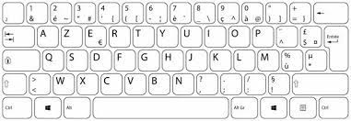
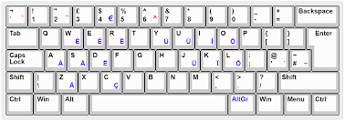
Le clavier
AZERTY
QUERTY

Slide 5
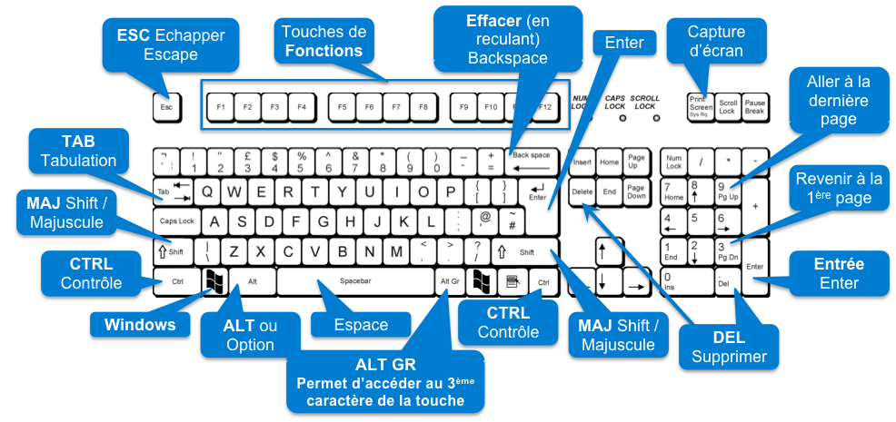

Slide 6
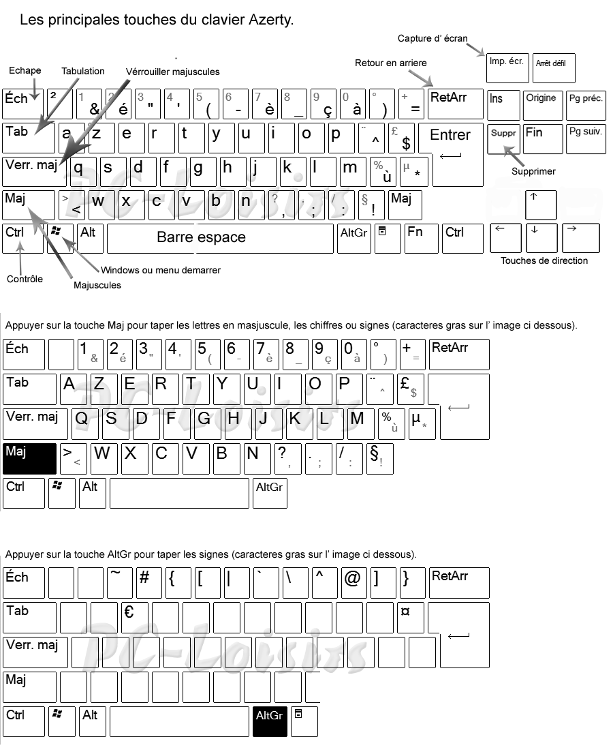
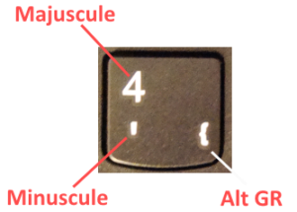

Slide 7
Par moment, nous aurons besoin de caractères spéciaux comme É, À, Ç, €
Pour cela nous utiliserons les caractères ASCII.
Alt + 183 = À
Alt + 144 = É
Alt + 128 = Ç
Alt + 0202 = Ê
Alt + 0128 = €
...

Slide 8
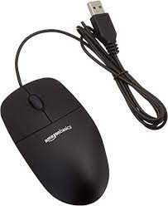
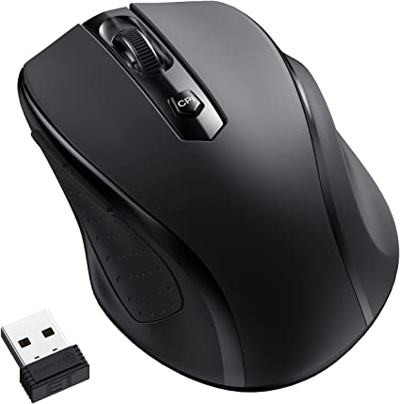
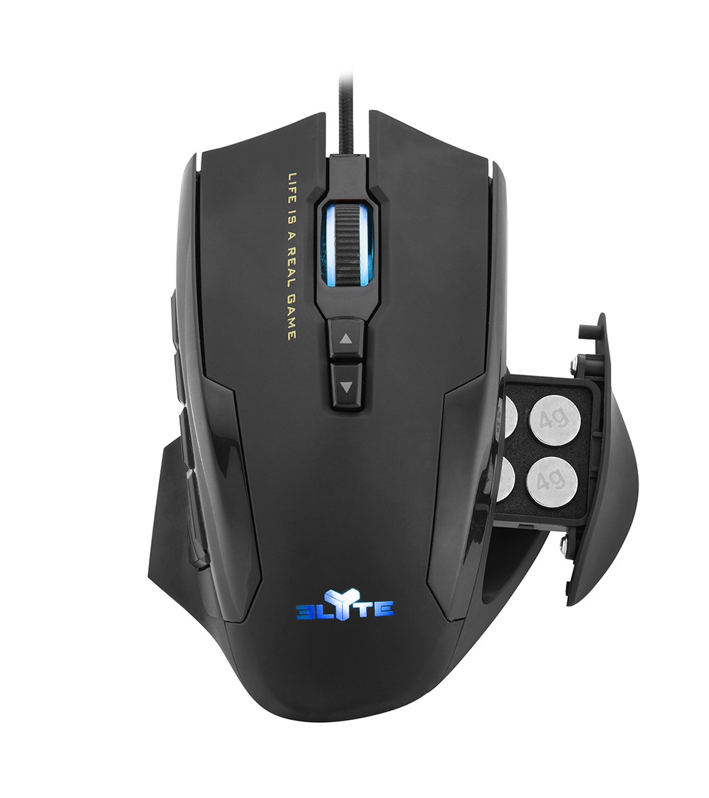
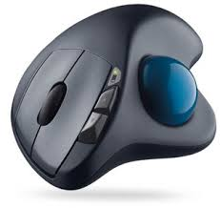
La souris

Slide 9
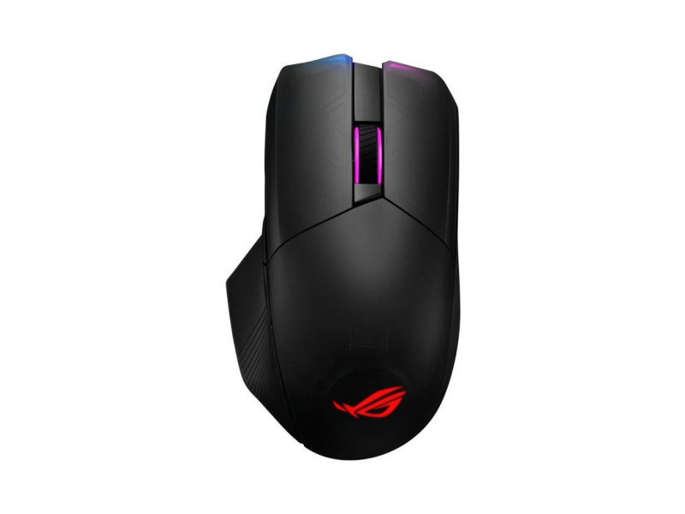
Le clic gauche = ACTION
Le clic droit = OPTION
La molette = DEFILLEMENT
La molette
Clic gauche
Clic droit

Slide 10
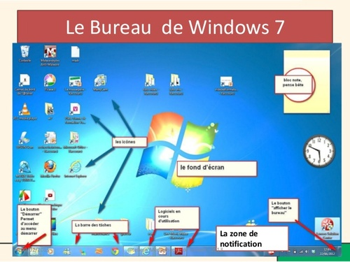
Le bureau Windows

Slide 11

Les navigateurs
Les navigateurs sont utilisés pour aller sur internet.
Microsoft Edge
Google Chrome
Mozilla Firefox
Opéra
Safari

Slide 12
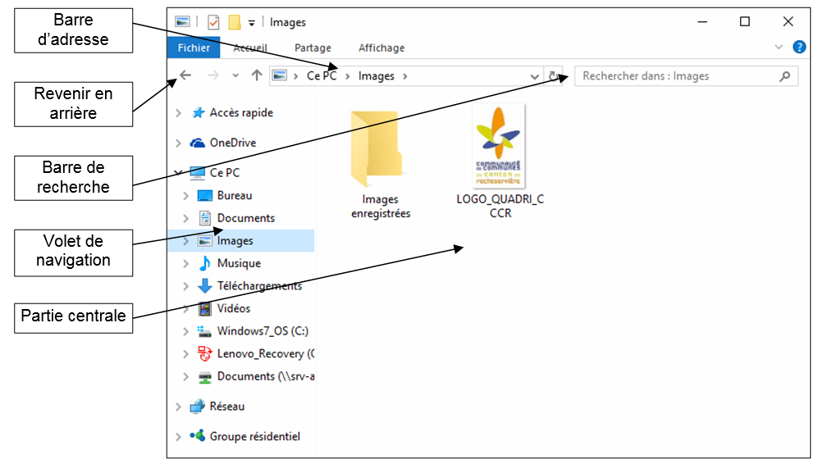
L'explorateur Windows

Slide 13


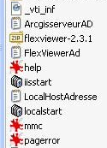

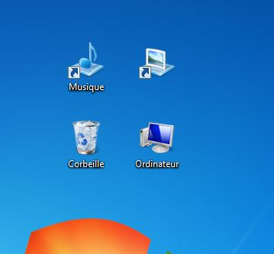
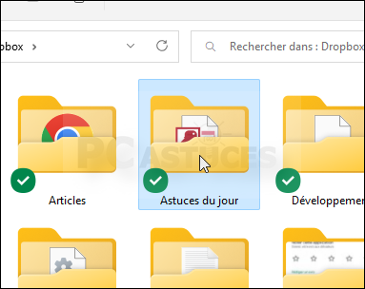


Représentation des icônes
Dossier Fichier Raccourci
Compressé

Slide 14
Création dossiers et fichiers
Pour créer un dossier :
Clic droit puis 'nouveau' et 'dossier'
Pour créer un fichier :
Clic droit puis 'nouveau' et choisir le type de fichier dans la liste
Pas d'espace dans un nom de dossier ou fichier
Mettez des tirets (touche 6) ou underscores (touche 8)

Slide 15
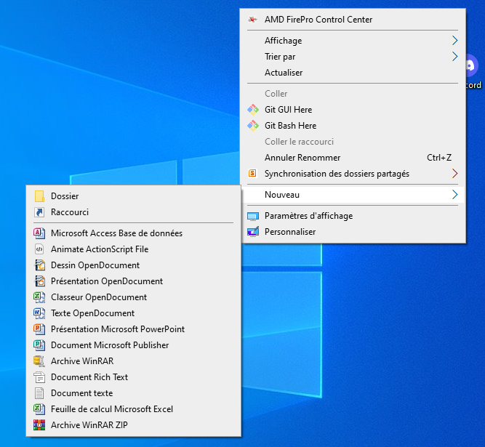

Slide 16
Titre d'extension d'un fichier
Extension texte : .txt .doc .docx .odt
Extension tableur : .xls .xlsx .ods
Extension présentation ; .ppt .pptx .odp
Extension pdf : .pdf
Extension éxécutable : .exe .bat

Slide 17
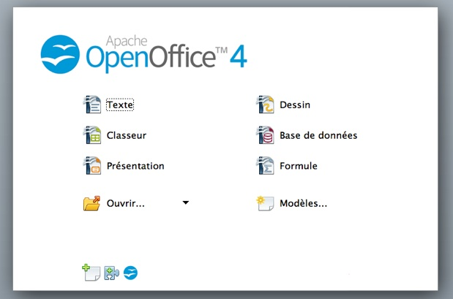
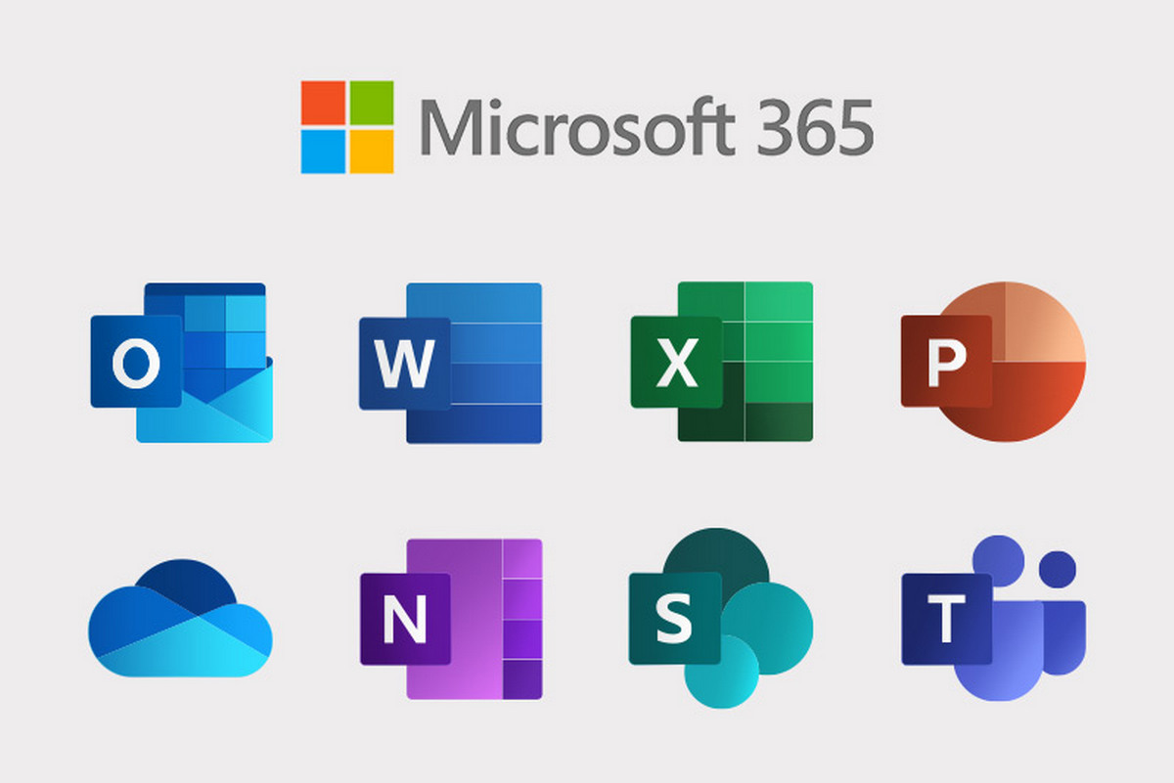
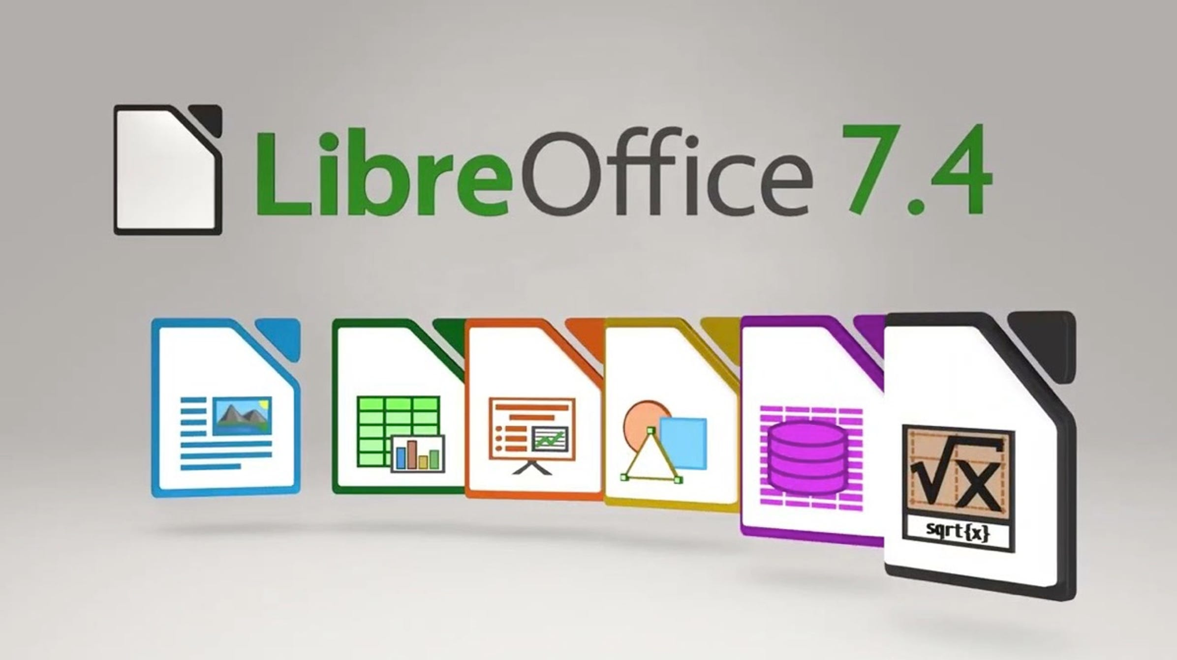
Les outils d'édition
Pour la création de documents texte, présentation ou tableau, nous utiliserons des outils comme le pack de Microsoft (Word, Excel et PowerPoint), LibreOffice ou encore OpenOffice. Ces 2 derniers étant libre de droit (gratuit).

Slide 18

Un traitement de texte pour du texte, comme lettre, cv, courrier divers.
Un tableur pour des tableaux.
On ne prendra pas un traitement de texte pour faire un tableau !!!

Slide 19
Les raccourcis (Impératif)
ctrl + A → tout sélectionner
ctrl + C → Copier
ctrl + X → Couper
ctrl + V → Coller
ctrl + S → enregistre
ctrl + maj + S → enregistrer sous
ctrl + P → lance l'impression

Slide 20
ctrl + Z → annule la modification
ctrtl + Y → annule le ctrl Z
alt + F4 → ferme le logiciel actif
ctrl + molette → zoom + ou -
F5 → actualise la page
windows + E → ouvre l'explorateur
ctrl + N → ouvre une nouvelle fenêtre
Windows + R → ouvre la recherche

Slide 21
Nous allons voir
Word
Pour vos DP

